Slide 1
Магија је у рукама наставника
Аутор материјала: Марина Ђурђевић
мастер учитељ
JAVA програмер
Београд, мај 2020.

Slide 2
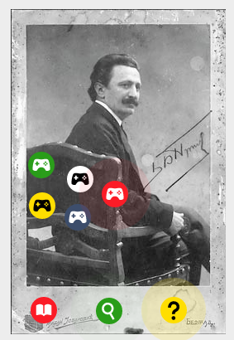
ПРОДУЖЕНИ БОРАВАК ЗА ТРЕЋИ РАЗРЕД Учење на даљину
ИНТЕРАКТИВНА СЛИКА, коју сам креирала за своје ученике, садржи игрице из Српског језика, Математике, Природе и друштва, као и едукативне материјале.
Платформа:https://www.thinglink.com/
Линк интерактивне слике:
https://www.thinglink.com/scene/1319349690394738691
Како бих својим ученицима улепшала тешке дане који су нас задесили, осмислила сам низ едукативних игара и материјала помоћу којих су утврђивали стечена знања, али и усвајали нова.
Коришћењем различитих платформи, подсетила сам своје ученике, али и колеге, на то колико је важно бити креативан, иновативан, свестран, пожртвован и доследан у раду.
Моји радови су објављени у ФБ групи НАСТАВНИЧКА МРЕЖА ТОКОМ ПАНДЕМИЈЕ, као примери добре праксе: https://www.facebook.com/groups/2276404816000821/post_tags/?post_tag_id=2276686349306001
Сајт школе: https://www.nusicbg.org/ppoduzeni-boravak-za-treci-razred-ucenje-na-daljinu/

Slide 3
СРПСКИ ЈЕЗИК Наставна јединица: Врсте речи (утврђивање)
Платформа: https://quizizz.com/
Линк квиза: https://quizizz.com/join/quiz/5e9340cbcaa70a001b26a944/start?studentShare=true

Slide 4
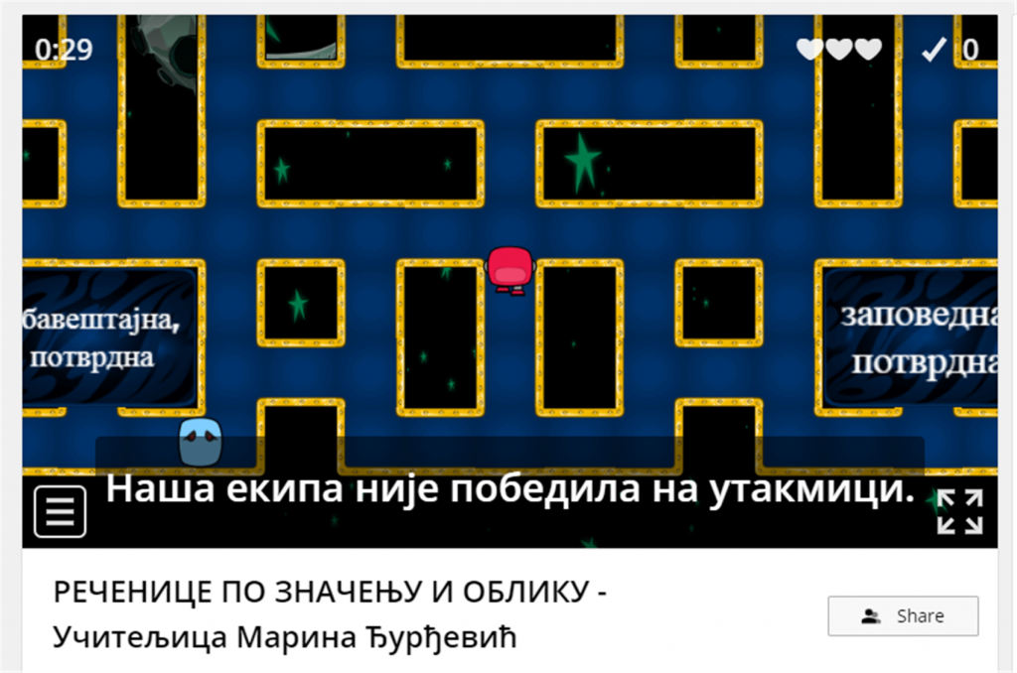
СРПСКИ ЈЕЗИК Наставна јединица: Реченице по значењу и облику (утврђивање)
Платформа: https://wordwall.net/
Линк квиза: https://wordwall.net/resource/1261497

Slide 5
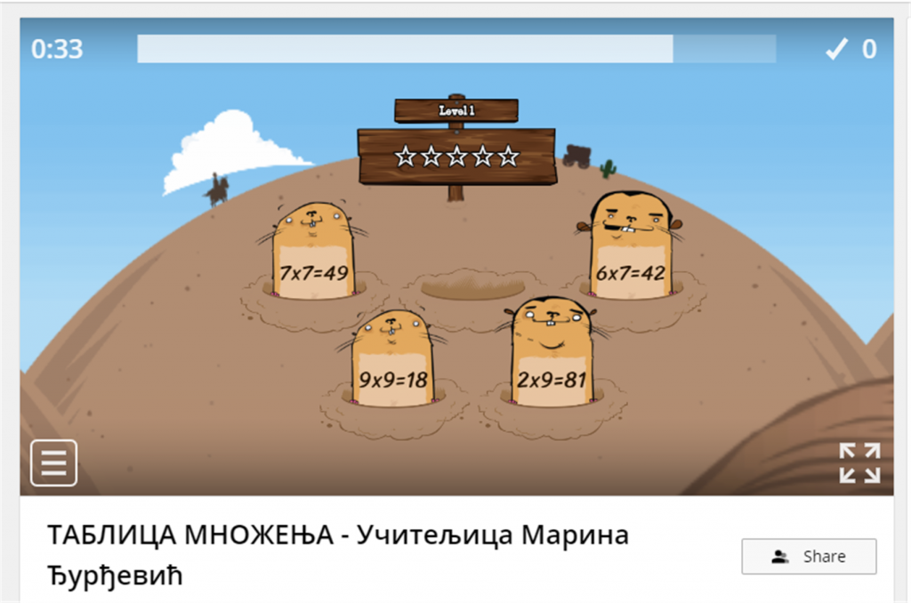
МАТЕМАТИКА Наставна јединица: Таблица множења – иако се учи у другом разреду, неопходно ју је стално понављати
Платформа: https://wordwall.net/
Линк квиза: https://wordwall.net/resource/1261497

Slide 6
ПРИРОДА И ДРУШТВО Наставна јединица: Шуме (утврђивање)
Платформа: https://wordwall.net/
Линк квиза: https://wordwall.net/resource/1361789

Slide 7
ПРИРОДА И ДРУШТВО Наставна јединица: Животне заједнице (утврђивање)
Платформа: https://wordwall.net/
Линк квиза: https://wordwall.net/resource/1177970

Slide 8
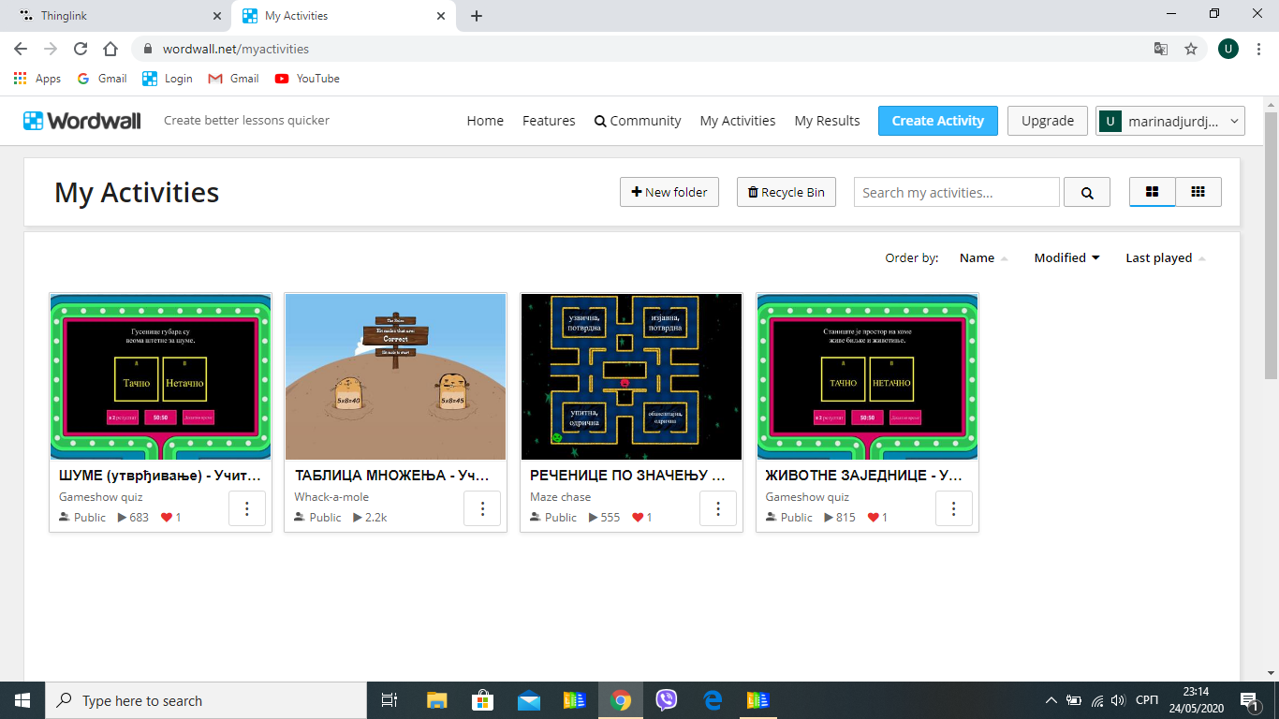
Прави показатељ да су моје игрице прихваћене, а садржаји лекција усвојени и продубљени, јесте број њиховог играња!

Slide 9
ПРИРОДА И ДРУШТВО Наставна јединица: Како откривамо прошлост (историјски извори) - утврђивање
Платформа: https://view.genial.ly/
Линк квиза: https://view.genial.ly/5ec90770a91f5e0d2d17a0dd/game-kako-otkrivamo-proshlost

Slide 10
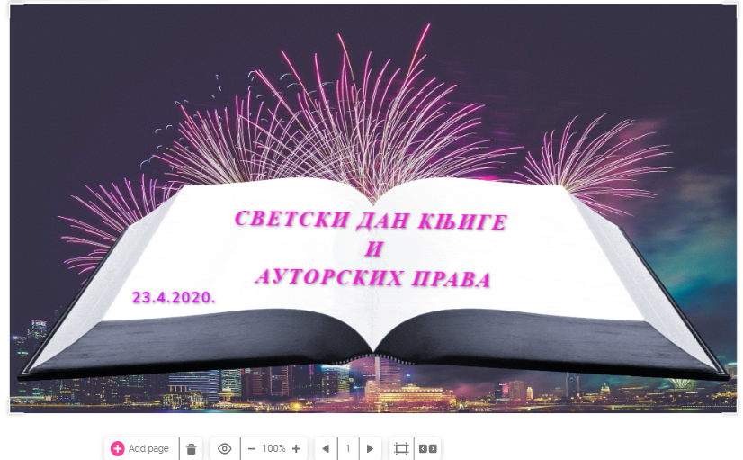
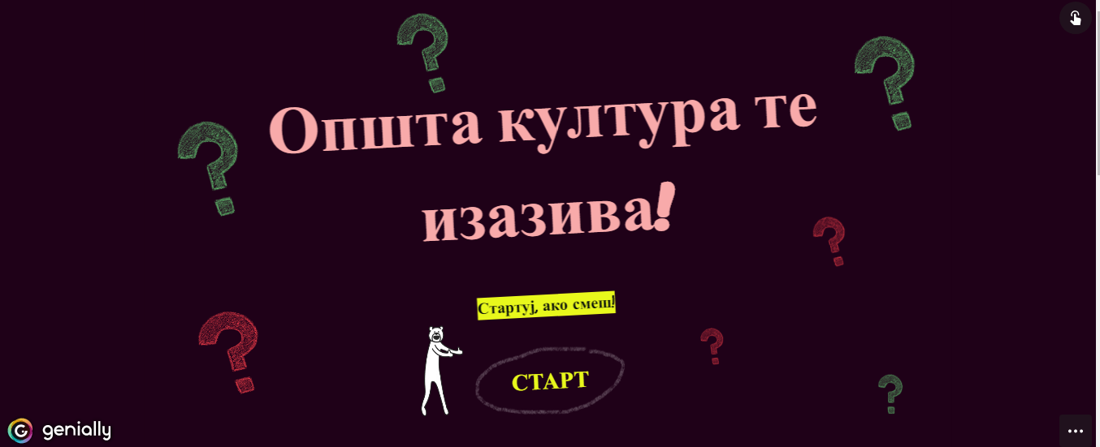
СВЕТСКИ ДАН КЊИГЕ И АУТОРСКИХ ПРАВА ~Едукативни материјал 1~ За припремање материјала коришћени су Google извори. Платформа: https://view.genial.ly/ Линк материјала:
КВИЗ ЗНАЊА ИЗ ОПШТЕ КУЛТУРЕ ~Едукативни материјал 2~ Литература: Стевановић Душица, Шпанска села и мачји кашаљ, Дивит, Београд, 2004. Платформа: https://view.genial.ly/ Линк материјала:
https://view.genial.ly/5ea0c1d4075c7c0dc0e3c77a/game-action-svetski-dan-kige-i-autorskih-prava
https://view.genial.ly/5ec8758231834c0d95f4885f/social-action-kviz-znaa-opshta-kultura

